Slide 1
Evently
RVIR
Oliver Kunovski, Gal Dvoršak, Izidor Robnik

Slide 2
Ideja
Aplikacija omogoča organizacijo skupinskih dogodkov, kot so izleti, team building aktivnosti, praznovanja, ali pa enodnevni izleti. Uporabniki lahko enostavno načrtujejo dogodke, povabijo prijatelje, spremljajo udeležbo, organizirajo sezname opravil ter shranjujejo pomembne informacije (lokacija, čas, rezervacije).
Idealna za prijatelje, družine, ekipe ali študente, ki želijo brez zapletov organizirati skupno aktivnost in poskrbeti, da so vsi člani ekipe usklajeni

Slide 3
Funkcionalnosti
Ustvarjanje in prilagajanje dogodka
Povabila
Potrjevanje udeležbe
Ustvarjanje seznama opravil
Spremljanje vremena za lokacijo dogodka
Oglasna deska med udeleženci

Slide 4
Video prikaz

Slide 5
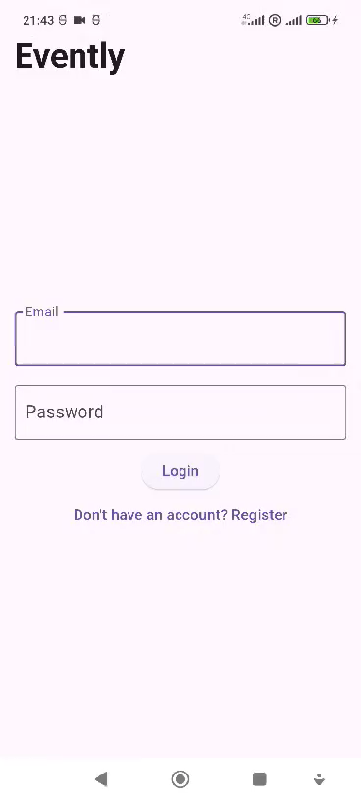

Slide 6
Hvala za pozornost

